Slide 1
컴퓨터정보공학부
세부전공 선택 설명회
2023년 10월 25일(수) 18:00 ~ 19:00
광운대학교
컴퓨터정보공학부

Slide 2
세부전공 안내
컴퓨터 시스템은 크게 하드웨어, 시스템 소프트웨어, 그리고 응용 소프트웨어로 구성됨
컴퓨터공학전공
컴퓨터 하드웨어 관련 전공
지능정보공학전공
컴퓨터 소프트웨어 관련 전공

Slide 3
세부전공 이수 교과목
- 공통 교과목을 포함하여 30학점 이수
학년 | 공통 | 컴퓨터공학전공 | 지능정보공학전공
2 | 디지털논리회로1 (전필) 디지털논리회로2 (전필) 객체지향프로그래밍설계 (전필) 데이터구조설계 (전필)
3 | 컴퓨터구조 (전필) 시스템프로그래밍 (전필) 운영체제 (전필) 신호및시스템 디지털신호처리 알고리즘 | - SW/HW통합설계 - 마이크로프로세서 | 데이터통신 소프트웨어프로젝트1
4 | 임베디드시스템S/W설계 머신러닝 지능IoT특론 산학협력캡스톤설계1,2(택1) | AI시스템온칩설계및응용 인공지능프로그래밍 컴퓨터비젼 | 무선이동네트워크및5G 소프트웨어공학 데이터베이스및데이터시각화
과목수 | 14 | 5 | 5

Slide 4
세부전공 이수 교과목
공통 교과목을 포함하여 총 30학점 이수
: 공통 교과목 + 본인 세부전공(최소 1과목 이상)
<예시>
컴퓨터공학전공 학생일 경우: 공통 교과목 + 컴퓨터공학전공 교과목 이수(최소 1과목 이상)
지능정보공학전공 학생일 경우: 공통 교과목 + 지능정보공학전공 교과목 이수(최소 1과목 이상)
※​ 컴퓨터정보공학부 개설 교과목만 인정 가능(타학과(부) 동일교과목 인정 불가)
※​ 산학협력캡스톤설계는 택1 과목이므로 1,2 모두 수강 불가
※ 폐지된 VLSI설계및응용(구,시스템반도체설계)​, 영상처리시스템설계​ 교과목을 2021-1학기까지 수강한 학생 및 Human Computer Interaction​ 교과목을 2022-2학기까지 수강한 학생은 세부전공 교과목 이수로 인정됨.

Slide 5
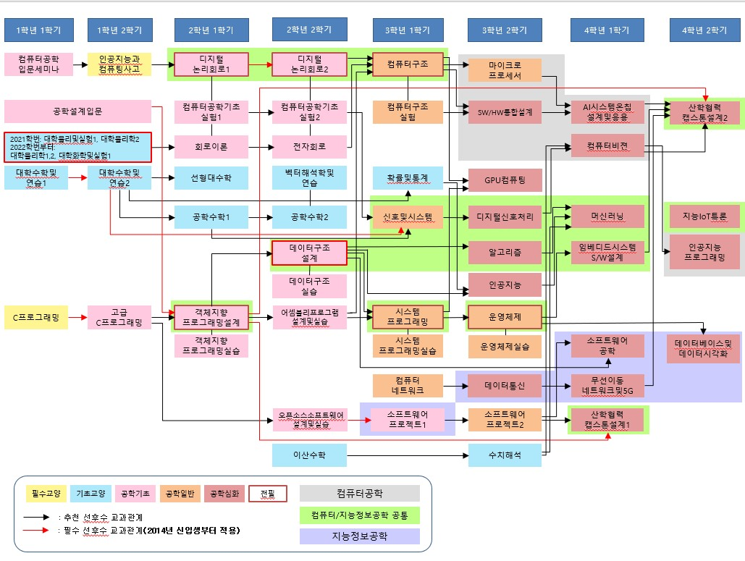

Slide 6
세부전공 선택 일정
◎ 대상: 2023학년도 컴퓨터정보공학부 소속 1학년 재학생
◎ 세부전공 선택 일정
1) 1차 세부전공 선택 기간: 2023.10.30.(월) ~ 11.03(금)
2) 1차 세부전공 선택 결과 발표일: 2023.11.10.(금)
3) 2차 세부전공 선택 및 정정기간: 2023.11.27.(월) ~ 12.01(금)
4) 세부 전공 선택 최종발표일: 2023.12.26.(화)
Notes:
2학년에서 3학년 진학 시/ 3학년에서 4학년 진학 시에 변경 가능

Slide 7
세부전공 선택 방법
학교 홈페이지
⇒ KLAS 종합정보시스템 로그인
⇒ 「대학생활」
⇒ 「학적관리」
⇒ 「세부전공 선택」 ⇒ 실시
문의처 : 학부사무실 (02-940-5120),
교무처 교육지원팀 (02-940-5021~4)

Slide 8
세부전공 변경제도
◎ 세부전공 변경제도
구분 | 세부전공 변경제도 | 비고
세부전공 변경기회 | 2회
세부전공변경 신청시기 | 3학년 1학기 개시 전 4학년 1학기 개시 전 | 3학년 및 4학년 진급이전에 각 1회, 총 2회 세부전공 변경신청가능
Notes:
2학년에서 3학년 진학 시/ 3학년에서 4학년 진학 시에 변경 가능

